Slide 1


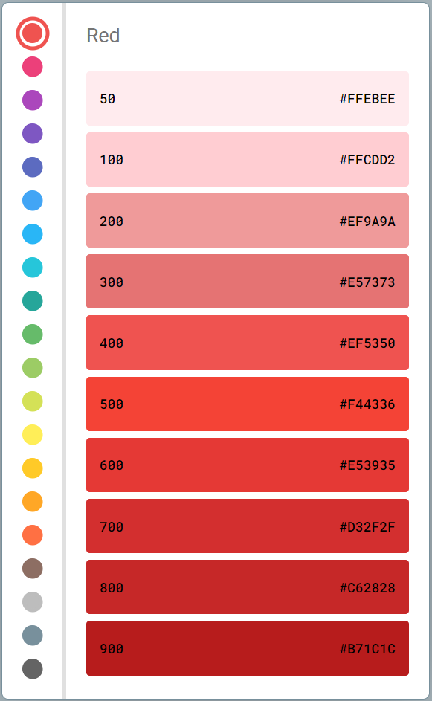
Sign In
Login
어떤 식으로 컬러 피커할지 잘 모르겠음
처음에 시작할 때는 컬러 피커만 나와있게
색깔을 누르면 confirm 할 수 있는 메시지창 띄우기
vs
바로 색깔 선택하기

Slide 2
Sign In
Login
색깔을 고른 후
배색까지 얼마나 시간이
걸릴지 모름
그래서 로딩 모션을
하는 것이
아무래도 좋을듯?

Slide 3





Sign In
Login
색깔을 바꿀 수도 있으니 컬러 피커 유지
현재 고른 색깔 보여주기
Pantone과 비슷하게 갈지 못 정함
YOUR COLOR
고른 색깔이 있는 div와
배색 조합 div의 border-top 색을 고른 색으로 지정
가능한 예시들 추가
Red
#EF5350 RED
#EF5350
RED
이거들은 아마도 Pantone 느낌?
#EF5350
POOL
새로고침을 해서 배색을 다시 여러 개 보여줄지
Vs
배색 무한스크롤링

Slide 4

Sign In
Login
색깔과 배색 조합 위치 변경
YOUR COLOR
POOL
Red
배색을 선택하면 View More 나오고
DB랑 크롤링 하는 것 때문에 시간 걸릴 듯(로딩창 사용)
View More
#EF5350
View More 클릭시 로그인됐을 경우
Vs
로그인 안됐을 경우

Slide 5
Sign In
Login
YOUR COLOR
POOL
Red
로그인이 되어 있을 경우
#EF5350
한번 더 누르면 접히고
View More 다시 뜨게

Slide 6
Sign In
Login
로그인이 안되어 있을 때
로그인 창 어떻게 할지 생각
회원가입도 비슷하게
한 페이지에서 처리하는
방향으로 생각(준호우)
로그인
YOUR COLOR
POOL
비밀번호를 잊으셨나요?
회원가입하고 색깔로 더 놀기
Red
View More
#EF5350

Slide 7
[NickName]
Logout
가변적인 크기(hover하면 크게, hover 해제하면 작게)
어떤 배색을 선택했는지 보여주기 위함
(추가 기능으로는 나중에 커스텀 잡지 할 때 색깔 편집용을 사용 가능할지도)

Slide 8
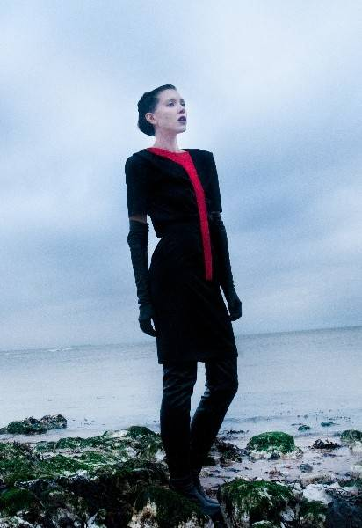

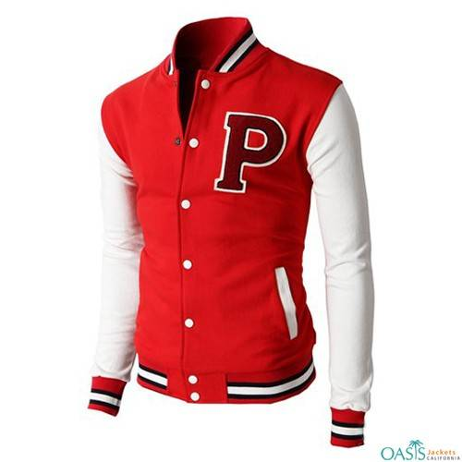
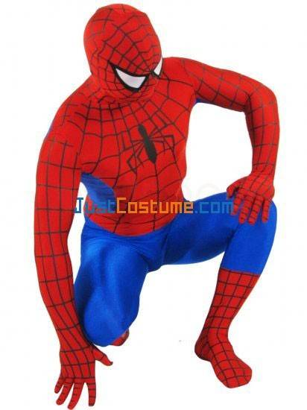

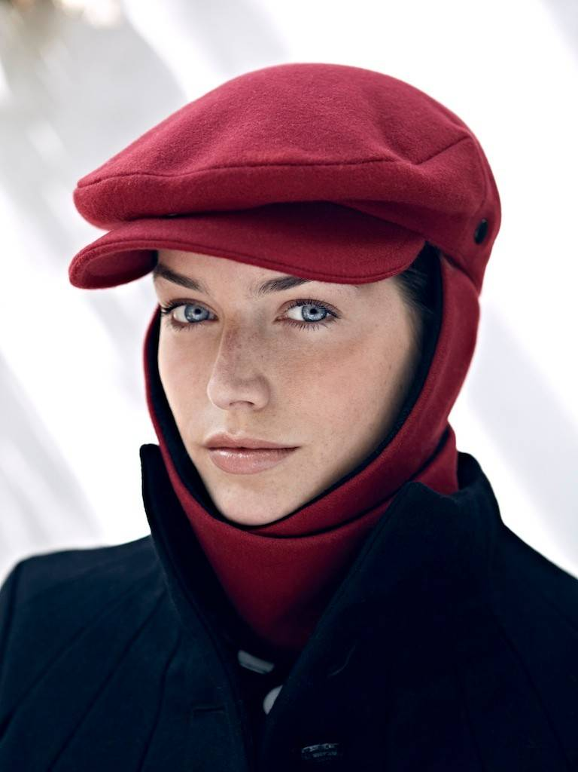
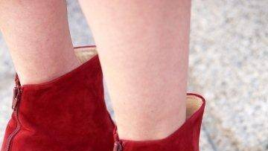

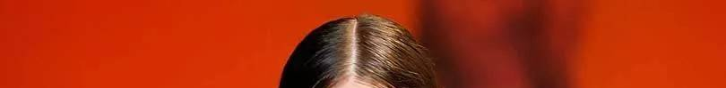
[NickName]
Logout
지금은 색이랑 별 상관 없는 사진들 임의로 넣었음
메인 컬러와 별개로 나머지 네가지 색깔들로
이미지들 추출해서 같이 보여주는 방식
Vs
왼쪽의 색깔 바를 hover 해서 색깔을 클릭하면
해당 색깔 이미지들만 보여주는 방식

Slide 9

[NickName]
Logout
사진을 누르면 선택되게 + 여기는 overflow-y 하고 scroll-y: auto, 모든 사진 width 같게
사진을 누르기 시작하면 이 부분이 보임
YOUR CHOICE
사진 배열은 overflow-x 로 해서 왼쪽 오른쪽으로 넘겨보게
랜덤하게 사진 뽑아서 추천해주는 거 먼저 해줘도 괜찮을듯
사진 선택 완료되면 버튼 enabled, 눌르면 매거진 보러감
나만의 매거진 보러가기 →

Slide 10
[NickName]
Logout
JUST GO IN AND TRY THINGS ON…THINGS YOU MAY EVEN THINK I WOULD NEVER WEAR THAT.
GIVE YOURSELF FREEDOM
– VERA WANG
사진을 크게 해놓은 뒤에 말을 써야 할 곳
아무 말이나 있는 것보다 패션 관련 명언? 있는게 나을듯(https://www.vingle.net/posts/911386)
색깔은 선택한 색깔로
전체적인 잡지는 carousel로 해서 전체적인 화면 구성을 하는 것도 괜찮을듯
OMNIOUS API 쓸수 있을지는 모르겠지만 쓸수있다면..(https://api-docs.omnious.com/tagger/attribute_guide)
CHINA COLLAR BLACK JACKET
BLACK TROUSERS
BLACK SHOES

Slide 11
[NickName]
Logout
FASHION FADE, STYLE IS ENTERNAL
– YVES SAINT LAURENT
OMNIOUS API에서는 모자, 액세서리는 분류해내지 못한다고 함
그럴 경우에는 위에서처럼 옷들에 대한 설명을 쓰지 못할 수 있음
빈칸으로 놔두긴 뭐하니까 이 부분도 생각해 봐야함

Slide 12




[NickName]
Logout
방금의 잡지를 pdf로 변환 또는 이미지 파일로 변환
내 잡지에
추가하기
PDF로
저장하기
메인으로
돌아가기
마이페이지에 잡지 추가(전체 목록에 추가)
색깔 고르는 화면으로 돌아가기

